Slide 1



教科版五年级上册《地球的表面》单元
水的作用

Slide 2
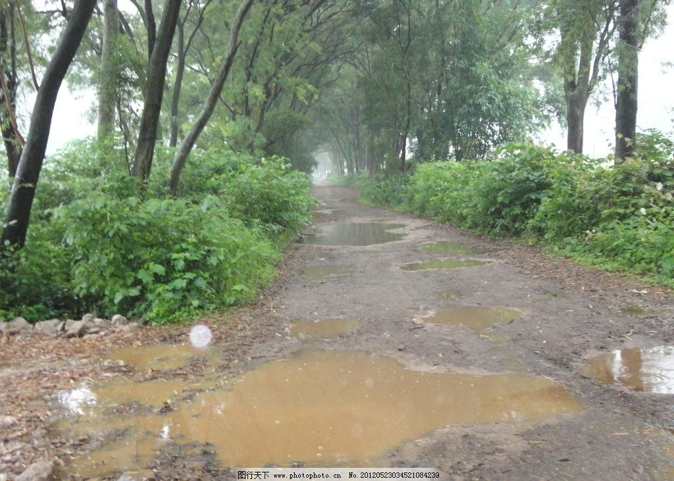
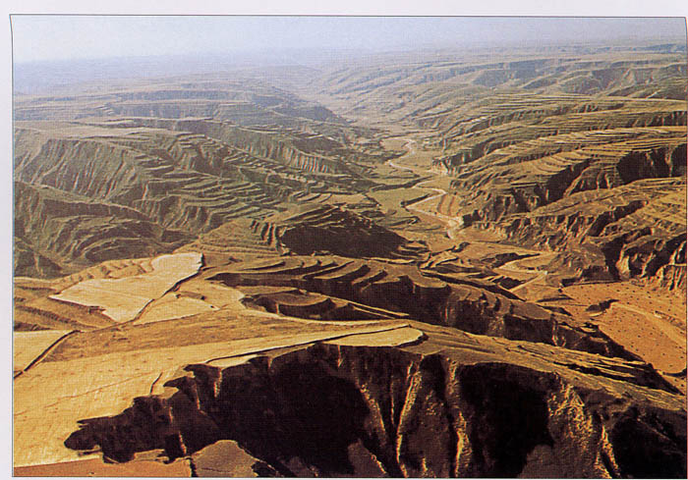

观察这两幅图，是什么作用给地形地貌带来了变化？

Slide 3


降落的雨水和众多的河流会给地形地貌带来怎样的影响？会使地形地貌发生怎样的改变呢？

Slide 4
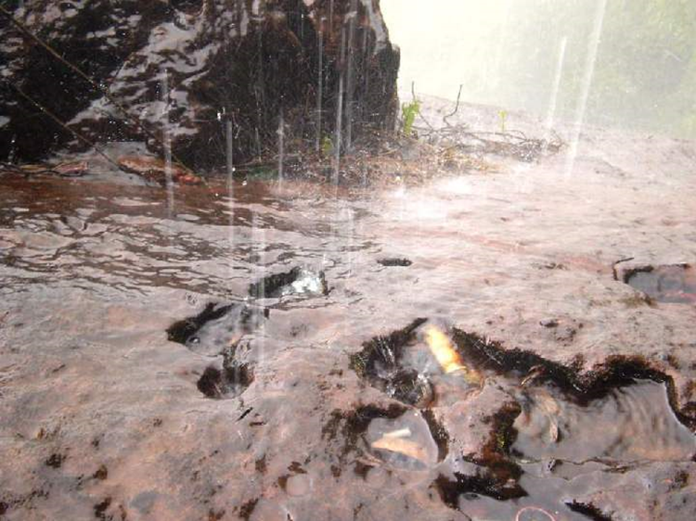
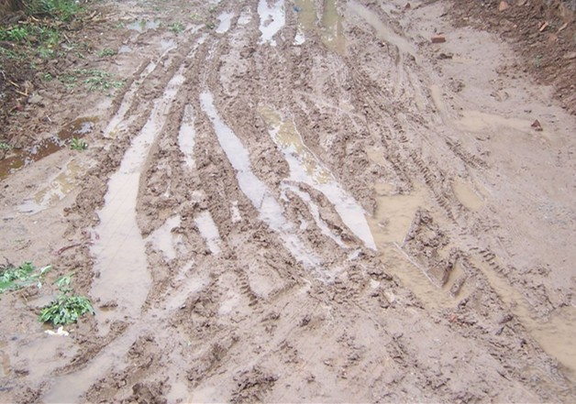
降雨给土地带来的变化

Slide 5
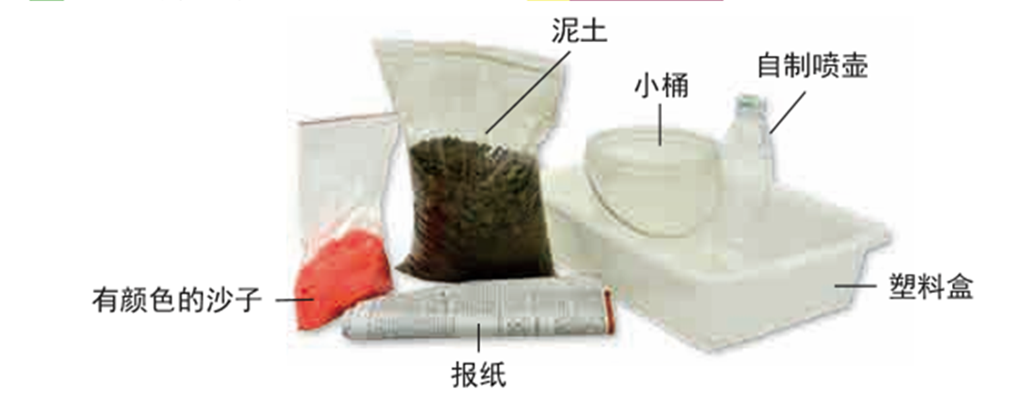
实验材料

Slide 6
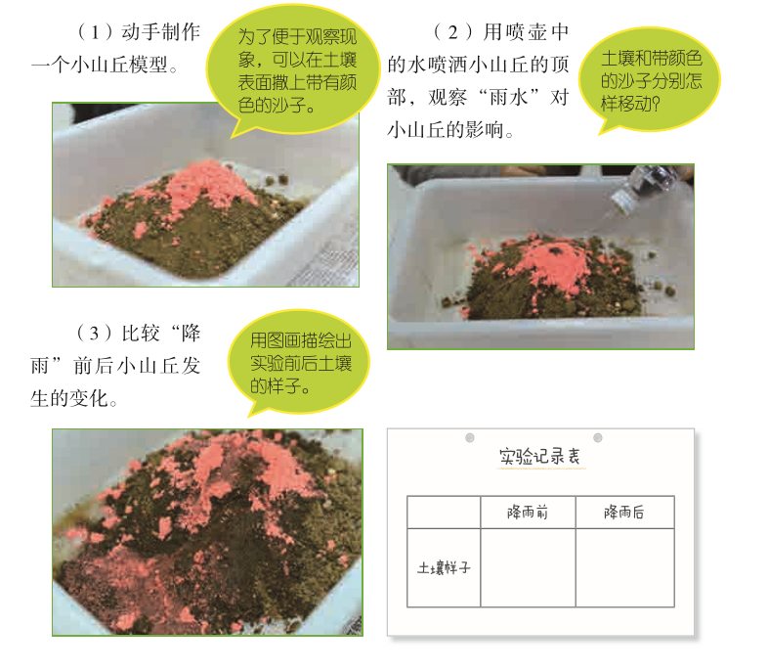
实验要求
（1）制作小山丘模型，在土壤表面撒上带有颜色的沙子。
（2）用喷壶喷洒小山丘的顶部，观察“雨水”对小山丘的影响。
（3）比较“降雨”前后小山丘发生的变化，并用图画描绘出实验前后土壤的样子。

Slide 7

降雨给土地带来的变化
 |  | 对地表的改变
水 | 降雨

Slide 8
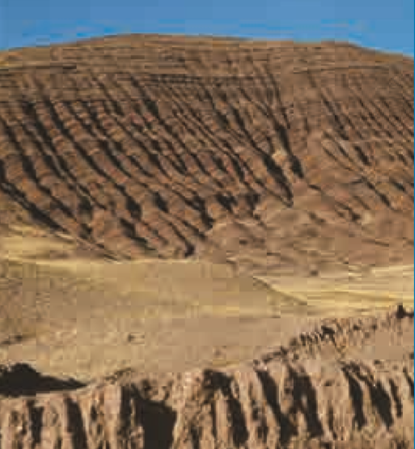

降雨给地形地貌带来的变化
降雨会对地形地貌产生怎样的影响？
你能解释右图中沟壑的形成原因吗？

Slide 9
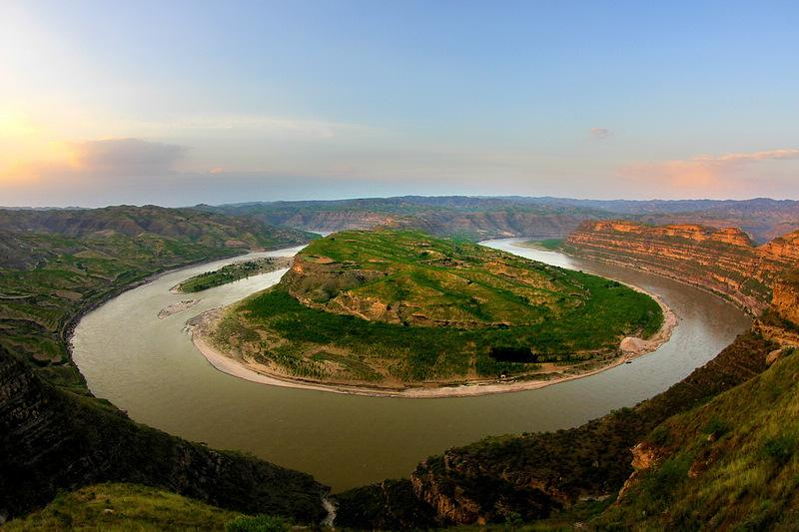
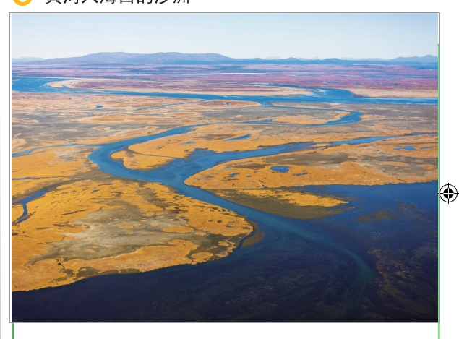
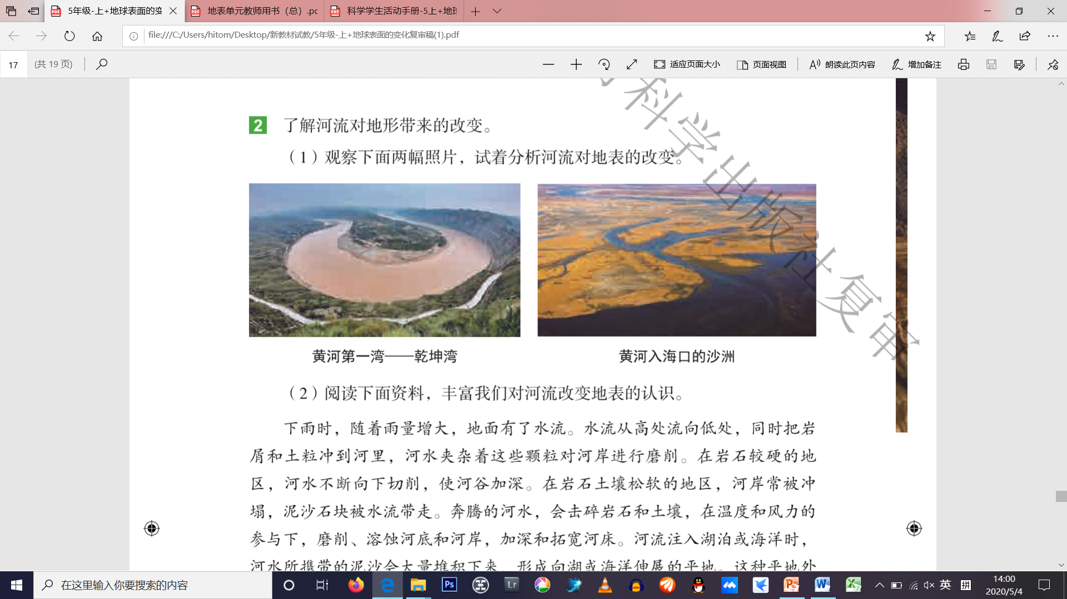

河流给地形地貌带来的改变
这两段河流具有什么特点？
为什么会形成这样的地形地貌？

Slide 10


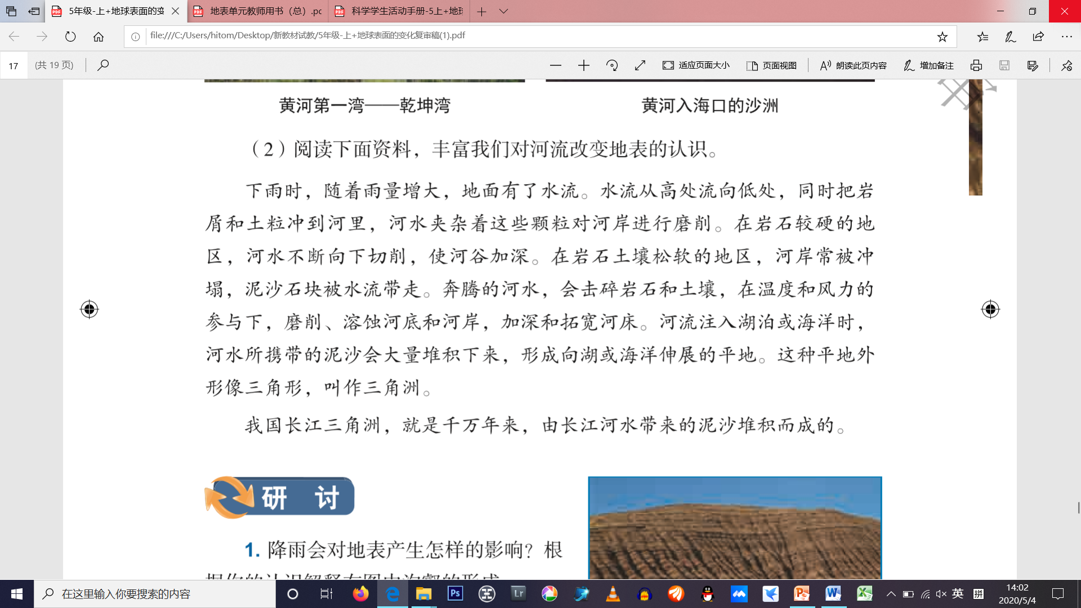
河流给地形地貌带来的改变
阅读下面资料，丰富我们对河流改变地表的认识。

Slide 11
河流给地形地貌带来的改变
 |  | 对地表的改变
水 | 降雨
 | 河流

Slide 12

思考
水在改变地形地貌的过程中扮演了怎样的角色？
与地震、火山喷发、风的作用比较，有什么相同与不同？
改变特点的比较
地震和火山喷发 | 风 | 水

